Slide 1
Final - For Information
通过 "出版与阅读 "协议发表开放获取时应注意的事项
我们的目标是使您的文章开放获取的过程尽可能简单，为此我们与版权清算中心开展合作。
下面是对从提交到发表的过程和要求的形象化说明。如果在提交过程中提供的信息是完整和准确的，那么作者在这之后就不需要再做任何事情了，一切都会自动完成。
如果您有任何疑问或问题，请联系：journals@microbiologysociety.org，并注明标题为：出版和阅读查询（提供您的稿件编号）。
提交
接受
制作和出版
通讯作者提供其发表和阅读资格：
同行评审系统中的所属机构和机构电子邮件
稿件中的所属机构和机构电子邮件
就“您希望出版开放获取吗？"这一问题，选择 "是"
点击 "查看出版费用 "以确认资格
稿件被接受出版后，通讯作者会收到一封电子邮件，其中有向其所在机构申请资助的链接，利用免触摸配置，申请会自动发送到该机构
然后图书馆管理员会收到一封电子邮件，要求批准该交易下的资助
如果设置为 "自动批准"，可能会自动给出机构的批准
通讯作者收到一封电子邮件，确认他们的文章根据 "出版与阅读 "交易被接受为开放获取出版物
在发表的论文的第一页底部会注明通讯作者所在的机构。 这篇文章是通过微生物学会和通讯作者所在机构之间的 "出版与阅读"协议而成为开放获取文章的
Company Limited by Guarantee l Registered in England No. 1039582 l Registered Office 14-16 Meredith Street, London EC1R 0AB, UK Registered as a Charity: 264017 (England & Wales); SC039250 (Scotland)

Slide 2
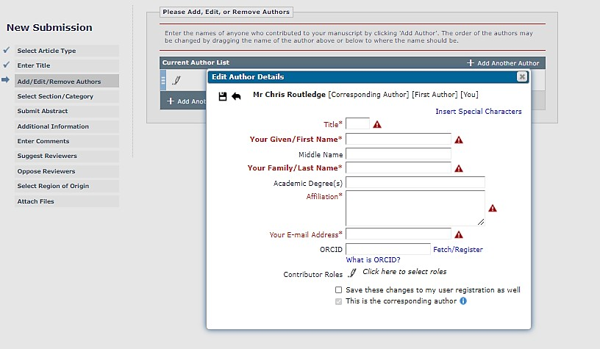
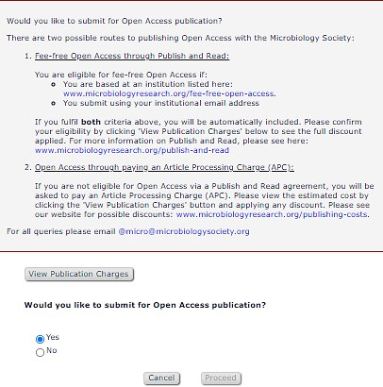
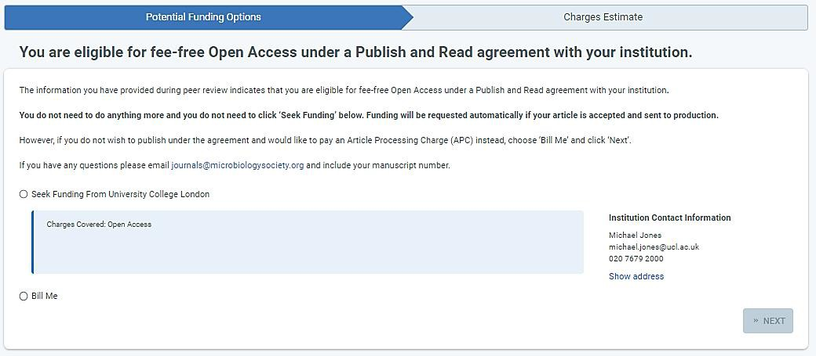
作者必须在编辑部经理投稿系统中输入其符合 "出版与阅读 "条件的机构电子邮件和隶属关系。
作者在投稿时应说明，他们有资格通过其所在机构与微生物学会之间的 "出版与阅读 "协议获得免费的开放获取出版物。
然后，作者应将其文章提交给开放获取出版，并点击 "查看出版费用 "以确认其资格。

Slide 3
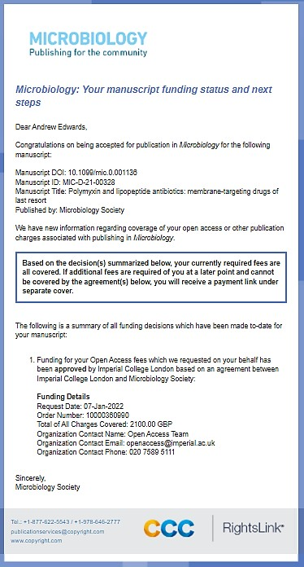
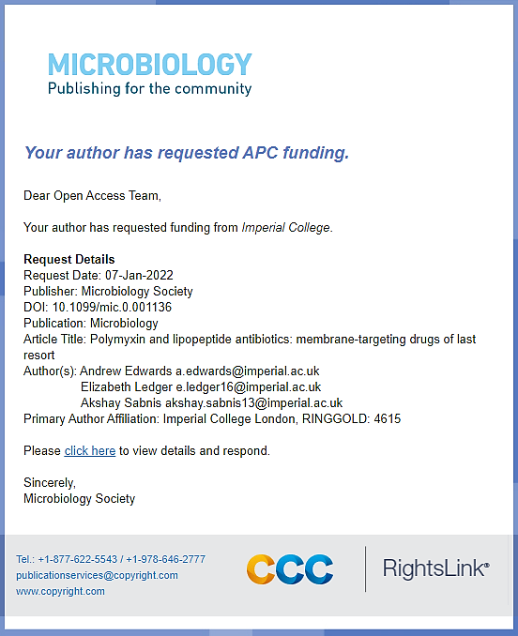
利用免接触配置，稿件被接受后，资助申请将自动发送给作者所在机构。如果配置文件设置为自动批准，可能会自动给予机构批准。
然后，作者将收到电子邮件，确认他们的文章被接受为免费的开放获取出版物。
论文发表后，通讯作者所属机构在该论文首页的底部予以确认，并作如下声明：

